Slide 1
Tugas perpustakan sekolah
Nama :Muhamad Luthfi C
Kelas :XI pplg B
Absen :24

Slide 2

Maksud DanTujuan
Aplikasi ini Dirancang Agar Memudahkan Pengelolaan Perpustakaannya yang masih Manual.hal tersebut menyebabkan pengelola perpustakaan Mengolah Laporan Masih Manual Menggunakan Buku Yang membuat Hal Tersebut Menjadi tidak Efisien

Slide 3


Tujuan Utama
Membuat Perpustakaan Sekolah Berbasis Web yang dapat melakukan Pendataan Peminjaman Buku,pengembalian Buku,Serta Pembuatan Laporan Data Peminjaman dan Buku Perpustakaan.

Slide 4

Manfaat
Memberi Kemudahan Bagi Pengelola Untuk Memproses
Segala Transaksi yang ada pada perpustakaan dengan lebih Efisien

Slide 5
Fitur
Fitur login Petugas
Fitur login admin
data Buku
Data Peminjaman dan Pengembalian
Data anggota
Data Admin
Data Buku
Laporan

Slide 6

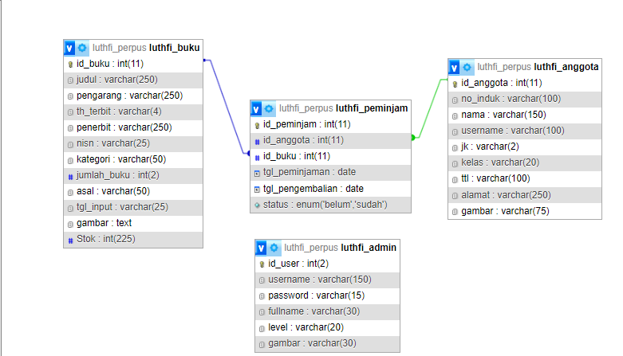


Skema Basis Data

Slide 7
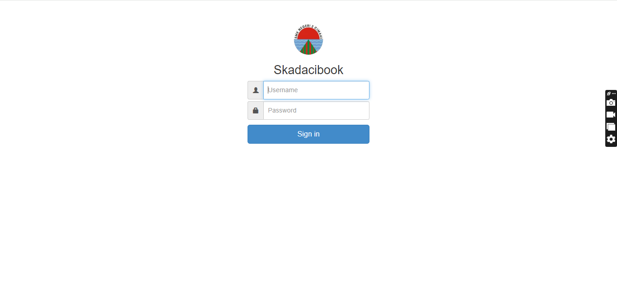
Login

Slide 8
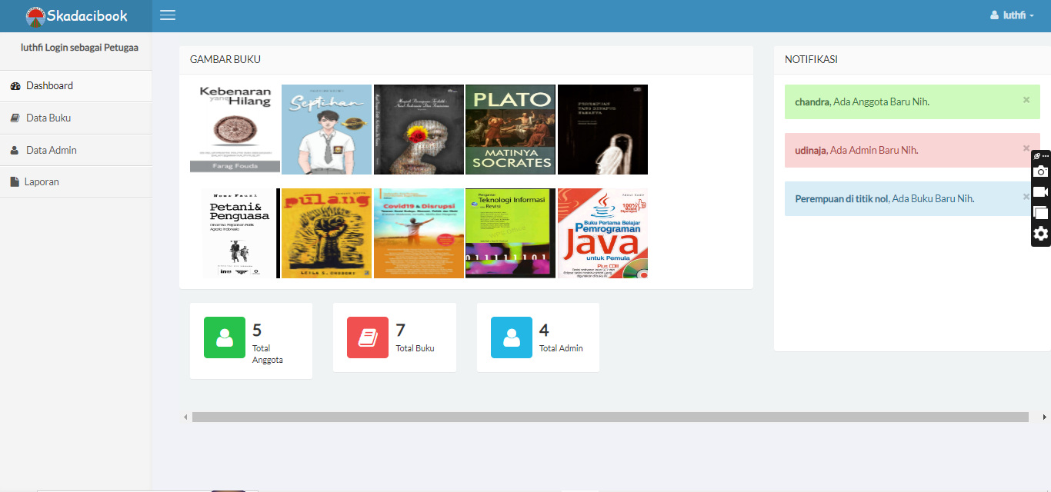
Dashboard

Slide 9
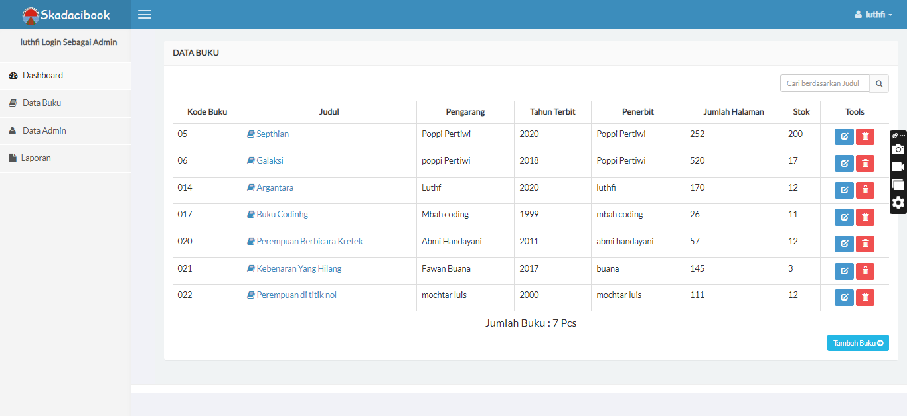
Data Buku

Slide 10
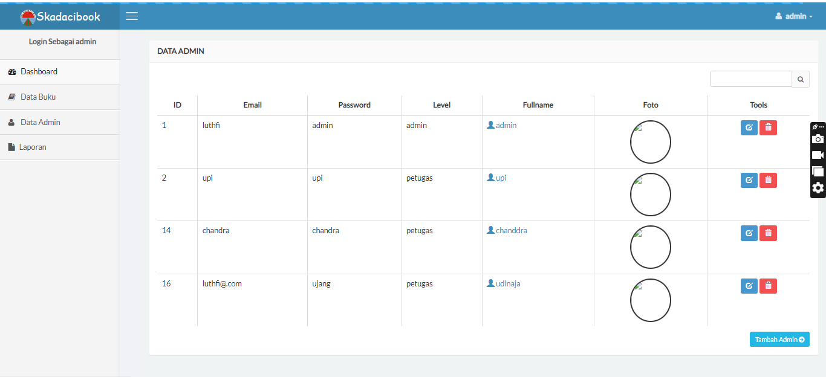
Data Admin

Slide 11
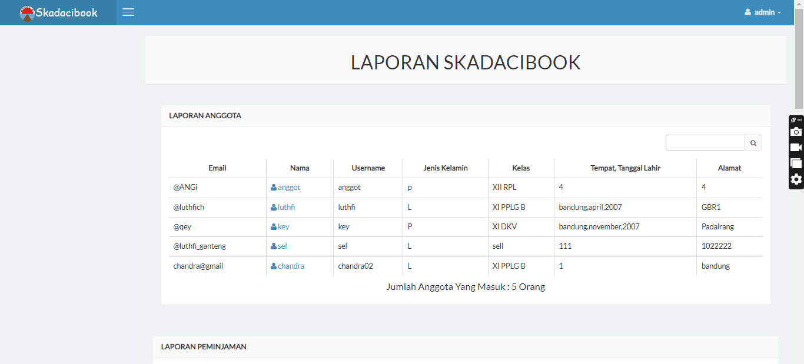
Laporan

Slide 12
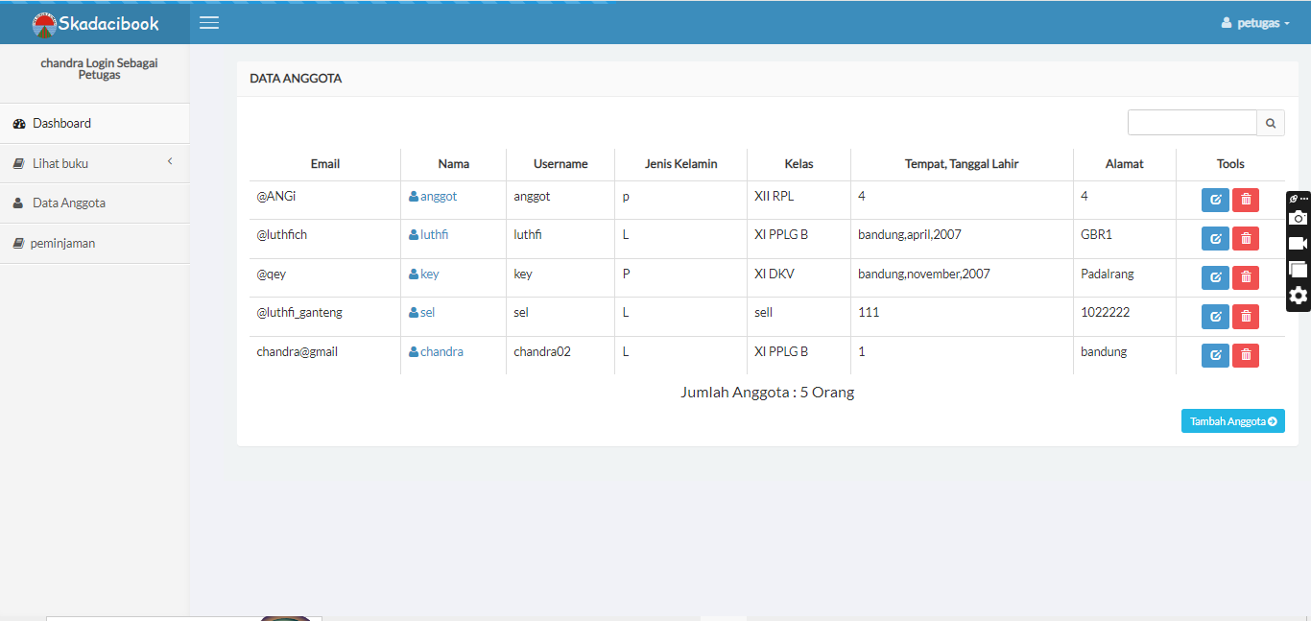
Data Anggota

Slide 13
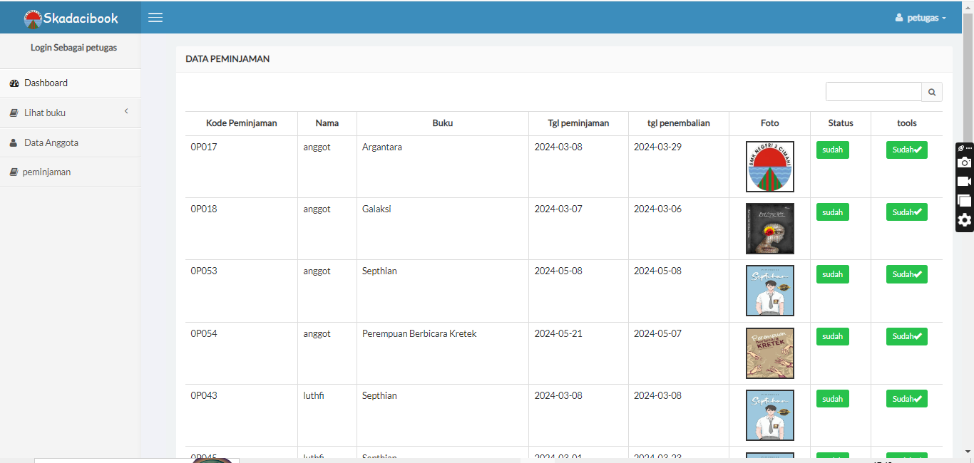
Data Peminjaman

Slide 14
Apakah Ada Pertanyaan Atau Saran ?

Slide 15
TERIMA KASIH

